Slide 1
Situation-problème
Mathématique
Le tour du monde du millionnaire
Atelier « clé en main »
Enseignement des stratégies de lecture en mathématique
Guide de l’enseignant
Anne-Marie Gauthier
CS de la Région-de-Sherbrooke
Sous-comité de la formation générale des adultes de la Montérégie
Novembre 2018
Cette presentation est mise à disposition sous une licence Creative Commons 4.0 Attribution – Pas d’utilisation commerciale – Partage à l’identique.

Slide 2
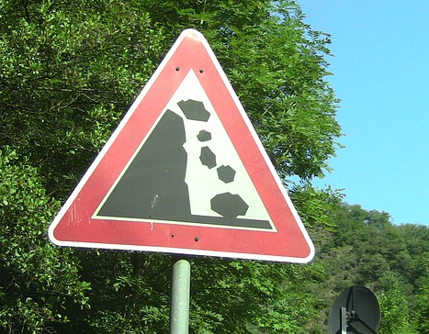
Intro: L’avalanche
Une situation complexe est par définition difficile à circonscrire au premier abord.
Elle provoque un certain étourdissement.
C’est pourquoi elle doit être abordée de façon stratégique

Slide 3
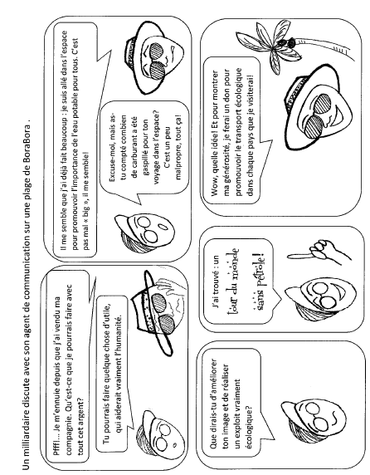
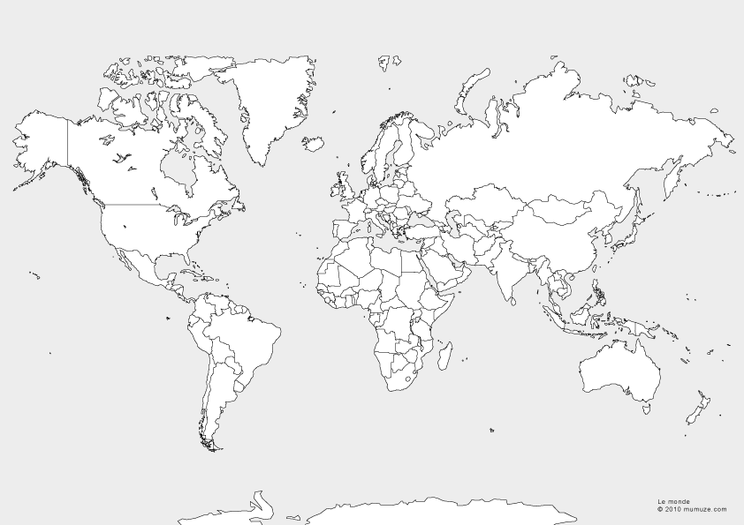
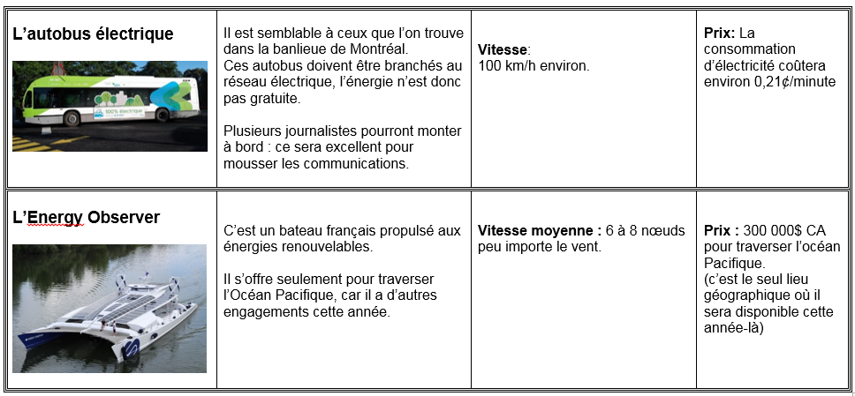
L’avalanche!
Aide le millionnaire à planifier son tour du monde.
Le départ se fait à Montréal le 10 janvier, et le retour au même endroit au printemps.
Les 5 moyens de transport devront être utilisés. Le coût doit être moins grand que la valeur en essence utilisée pour un voyage en navette spatiale.
Tu dois choisir 7 villes sur les 11 proposée, pour visiter 7 continents. (Amérique du Nord, du Sud et Centrale, Europe, Afrique, Asie et Océanie)
Nous simplifierons les calculs en considérant seulement les distances en ligne droite entre les villes.
FBD : Vérifie les températures moyennes des pays au moment où tu les visiteras. (l’information est disponible sur le site de Météomédia)
Le vélo demande une température moyenne de 10 degrés Celsius
N’oublie pas qu’il est possible de dormir en autobus, en avion ou en bateau, mais pas en bicyclette! Considère qu’il pédalera 8 heures par jour.
**Un don d’égale valeur doit être fait dans chacune de ces villes, dans la monnaie du pays. Il partagera également entre chaque ville l’argent économisé en coût de transport.**
Conversion des devises
Tableau des distances

Slide 4
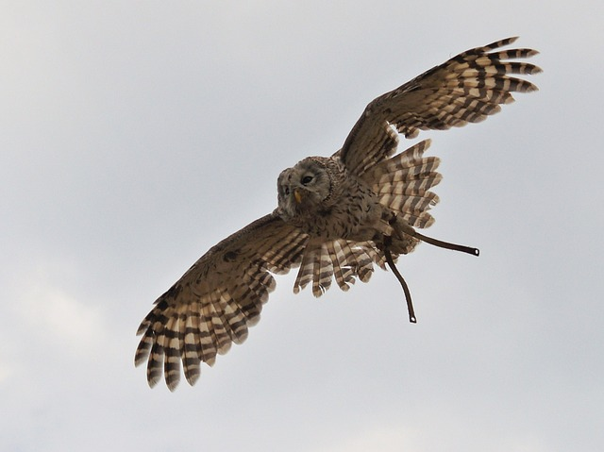
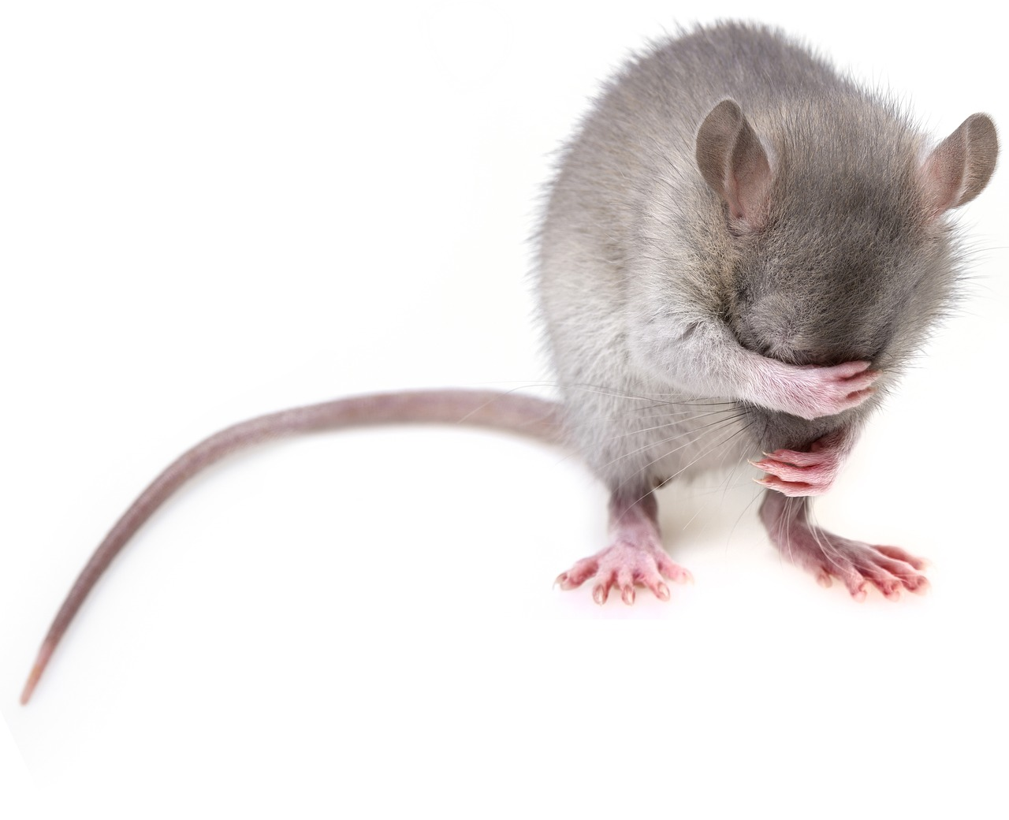
1. Le survol : Anticiper le contexte et l'intention
Stratégie 1
On observe:
Le titre, les sous-titres
Les illustrations
Les tableaux
Stratégie 2:
On repère la question
Ou
On identifie l'intention de résolution de problème
Zut! Je suis repérée…

Slide 5
Première étape : le survol

Slide 6
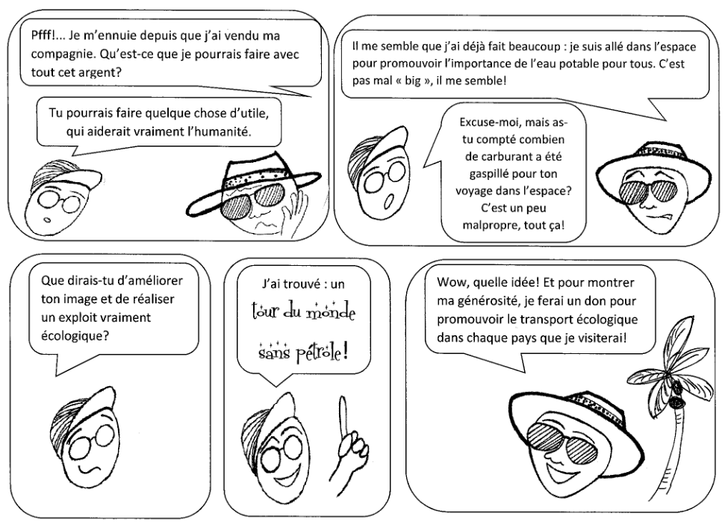
Situation-problème : Le tour du monde du millionnaire
Un millionnaire discute avec son agent de communication sur une plage de Bora-Bora.

Slide 7
Aide le millionnaire à planifier son tour du monde, sans utiliser de pétrole, en trouvant le trajet le plus économique en temps, en argent, tout en respectant les différentes contraintes.
Données techniques essentielles
Le départ se fait à Montréal le 10 janvier, et le retour au même endroit au printemps, avant le 21 mars.
Le millionnaire descend d’abord vers le sud (pour profiter de la chaleur) et ira ensuite vers l’est.
Les sept villes à visiter sont : Accra au Ghana, Auckland en Nouvelle-Zélande, Managua aux Philippines, Bucarest en Roumanie, San Francisco aux États-Unis, Porto Alegre au Brésil et Singapour.
Nous simplifierons les calculs en considérant seulement les distances en ligne droite entre les villes.
Cinq moyens de transport donnés devront être utilisés.
Il est possible de dormir en autobus, en avion ou en bateau, mais pas en bicyclette!
Le vélo demande une température moyenne de 10 degrés Celsius et peut être utilisé un maximum de 8 heures par jour.
Un don d’égale valeur doit être fait dans chacune des villes, dans la monnaie du pays. La somme totale des dons devra correspondre à la différence entre le coût du voyage et celui d’un voyage en navette spatiale, soit 25 millions de dollars canadiens.

Slide 8
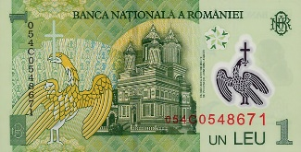
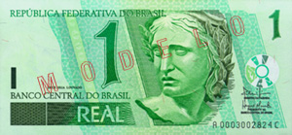
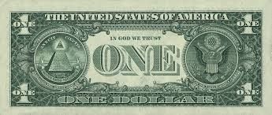
Conversion des devises en dollars canadien
Canada | États-Unis | Nouvelle-Zélande | Singapour | Ghana | Roumanie | Brésil | Nicaragua
Dollar | Dollar | Dollar | Dollar | Cédi | Leu | Real | Cordoba
1 | 0,77 | 1.10 | 1.03 | 3,62 | 3,05 | 2,85 | 24,20

Slide 9
Distance entre les villes
 | Montréal | San Francisco | Managua | Porto Alegre | Bucarest | Singapour | Auckland | Accra
Montréal |  | 4 490 km | 6 450 km | 7 740 km | 7360 km | 14 800 km | 14 450 km | 6 750 km
San Francisco |  |  | 4 590 km | 10 570 km | 10 120 km | 13 450 km | 10 490 km | 12 360 km
Managua |  |  |  | 6 016 km | 10 780 km | 18 112 km | 12 154 km | 9 411 km
Porto Alegre |  |  |  |  | 11 380 km | 15 920 km | 11 060 km | 12 700 km
Bucarest |  |  |  |  |  | 8790 km | 17 260 km | 4 500 km
Singapour |  |  |  |  |  |  | 8 460 km | 11 550 km
Auckland |  |  |  |  |  |  |  | 16 510 km

Slide 10
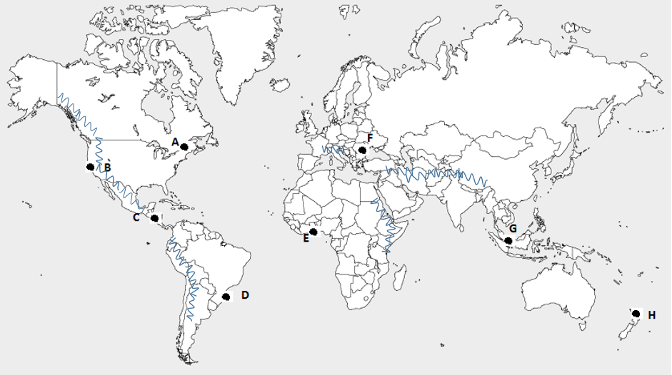
Carte du monde
A : Montréal
B : San Francisco
C : Managua
E : Porto Alegre
E : Accra
F : Bucarest
G : Singapour
H : Auckland
Chaines de montagne

Slide 11
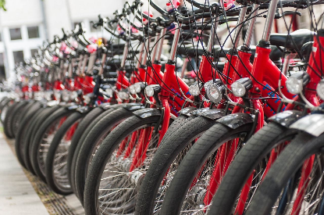
Moyens de transport
Moyens de transport | Description | Vitesse | Prix
Le Solar impulse | C’est un avion à moteurs électriques alimentés uniquement par l'énergie solaire, sans carburant ni émission polluante pendant le vol. | Vitesse moyenne : 70 km/h Altitude maximale 12 000 m. Essentiel pour survoler des chaînes de montagnes. | Aucun frais de carburant. L’équipe demande un don de départ de 200 000$CA et un taux de 1 000 $ CA du kilomètre afin de financer la recherche.
L’Alcyone | C’est un bateau expérimental conçu pour le commandant Cousteau. La propulsion se fait par turbovoiles et moteur électrique. Les turbovoiles sont les grandes colonnes que l’on peut voir sur la photo. | Vitesse: 10 à 12 nœuds (par vents de 30 nœuds). Dans l’Atlantique, on considère que les vents sont de 30 nœuds. Mais dans chaque voyage, on constate 15% du temps, le vent n’est pas propice à la navigation. | 10 000$ par jour, auquel on ajoute 50$ du km. La fondation Cousteau a besoin de cet argent pour sa recherche sur les océans.
Bicyclette à moteur | La bicyclette est fournie gracieusement par la compagnie Ôvélo. Elle est disponible sur tous les ontinents. Munie d’un moteur électrique, elle facilite l’ascension des côtes, mais n’est pas adéquate pour la traversée de grandes chaînes de montagnes. | Vitesse régulière de 40 km/h grâce au moteur électrique (rechargé automatiquement par génératrice) | Elle est fournie gratuitement par la compagnie Ôvélo en échange de publicité. Aucun frais en électricité.

Slide 12
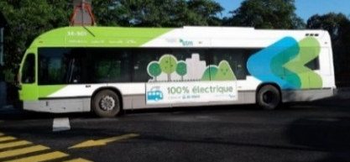
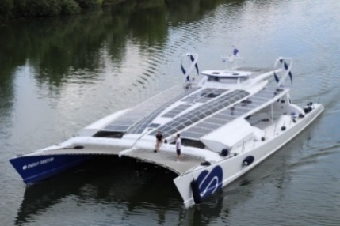
L’autobus électrique | Il est semblable à ceux que l’on trouve dans la banlieue de Montréal. Ces autobus doivent être branchés au réseau électrique, l’énergie n’est donc pas gratuite. Plusieurs journalistes pourront monter à bord : ce sera excellent pour mousser les communications. | Vitesse: 100 km/h environ. | La consommation d’électricité coûtera environ 0,21¢/minute
L’Energy Observer | C’est un bateau français propulsé aux énergies renouvelables. Il s’offre seulement pour traverser l’Océan Pacifique, car il a d’autres engagements cette année. | Vitesse moyenne : 6 à 8 nœuds peu importe le vent. | 300 000$ CA pour traverser l’océan Pacifique. (c’est le seul lieu géographique où il sera disponible cette année-là)

Slide 13
Une bande dessinée …
On me dira ici ce que je dois faire
Je vais comprendre le contexte!
Aide le millionnaire à planifier son tour du monde.
Le départ se fait à Montréal le 10 janvier, et le retour au même endroit au printemps.
Les 5 moyens de transport devront être utilisés. Le coût doit être moins grand que la valeur en essence utilisée pour un voyage en navette spatiale.
Tu dois choisir 7 villes sur les 11 proposée, pour visiter 7 continents. (Amérique du Nord, du Sud et Centrale, Europe, Afrique, Asie et Océanie)
Nous simplifierons les calculs en considérant seulement les distances en ligne droite entre les villes.
FBD : Vérifie les températures moyennes des pays au moment où tu les visiteras. (l’information est disponible sur le site de Météomédia)
Le vélo demande une température moyenne de 10 degrés Celsius
N’oublie pas qu’il est possible de dormir en autobus, en avion ou en bateau, mais pas en bicyclette! Considère qu’il pédalera 8 heures par jour.
**Un don d’égale valeur doit être fait dans chacune de ces villes, dans la monnaie du pays. Il partagera également entre chaque ville l’argent économisé en coût de transport.**
Des moyens de transports: normal, je prépare voyage.
… et une carte pour les situer
Des villes…
Conversion des devises
Tableau des distances
Des distances et des devises, pour un voyage, bien sûr!

Slide 14
Mon survol est terminé!
J’ai saisi le contexte, c’est-à-dire ce dont on parle:
Il s’agit d’un voyage à préparer.
J’ai une petite idée de la tâche à réaliser:
Calculer des distances, et des coûts associés à différents moyens de transport.

Slide 15
La lecture
La lecture permettra de :
1) Surligner les informations importantes
2) Identifier les mots à clarifier
3) Annoter le texte avec les concepts mathématiques mobilisés

Slide 16
Deuxième étape : la lecture

Slide 17
Exemple d’un déroulement

Slide 18
Situation-problème : Le tour du monde du millionnaire
Un millionnaire discute avec son agent de communication sur une plage de Bora-Bora.
Le milliardaire va faire un don dans chaque ville visitée.
Le milliardaire va faire le tour du monde.

Slide 19
Aide le millionnaire à planifier son tour du monde, sans utiliser de pétrole, en trouvant le trajet le plus économique en temps, en argent, tout en respectant les différentes contraintes.
Données techniques essentielles
Le départ se fait à Montréal le 10 janvier, et le retour au même endroit au printemps, avant le 21 mars.
Le millionnaire descend d’abord vers le sud (pour profiter de la chaleur) et ira ensuite vers l’est.
Les sept villes à visiter sont : Accra au Ghana, Auckland en Nouvelle-Zélande, Managua aux Philippines, Bucarest en Roumanie, San Francisco aux États-Unis, Porto Alegre au Brésil et Singapour.
Nous simplifierons les calculs en considérant seulement les distances en ligne droite entre les villes.
Donc environ 3 mois
Je constate sur la carte qu’il commence par Managua. En vérifiant avec la carte je comprends que l’ordre des villes sera facilement déterminé.
Pas de zigzag entre les villes

Slide 20
Cinq moyens de transport donnés devront être utilisés.
Il est possible de dormir en autobus, en avion ou en bateau, mais pas en bicyclette!
Le vélo demande une température moyenne de 10 degrés Celsius et peut être utilisé un maximum de 8 heures par jour.
Un don d’égale valeur doit être fait dans chacune des villes, dans la monnaie du pays. La somme totale des dons devra correspondre à la différence entre le coût du voyage et celui d’un voyage en navette spatiale, soit 25 millions de dollars canadiens.
Ça va influencer le calcul du temps
Je devrai donc calculer le cout du transport

Slide 21
Pour calculer les dons dans la monnaie de chaque pays
Conversion des devises en dollars canadien
Canada | États-Unis | Nouvelle-Zélande | Singapour | Ghana | Roumanie | Brésil | Nicaragua
Dollar | Dollar | Dollar | Dollar | Cédi | Leu | Real | Cordoba
1 | 0,77 | 1.10 | 1.03 | 3,62 | 3,05 | 2,85 | 24,20

Slide 22
Pour faire le calcul des vitesses
Distance entre les villes
 | Montréal | San Francisco | Managua | Porto Alegre | Bucarest | Singapour | Auckland | Accra
Montréal |  | 4 490 km | 6 450 km | 7 740 km | 7360 km | 14 800 km | 14 450 km | 6 750 km
San Francisco |  |  | 4 590 km | 10 570 km | 10 120 km | 13 450 km | 10 490 km | 12 360 km
Managua |  |  |  | 6 016 km | 10 780 km | 18 112 km | 12 154 km | 9 411 km
Porto Alegre |  |  |  |  | 11 380 km | 15 920 km | 11 060 km | 12 700 km
Bucarest |  |  |  |  |  | 8790 km | 17 260 km | 4 500 km
Singapour |  |  |  |  |  |  | 8 460 km | 11 550 km
Auckland |  |  |  |  |  |  |  | 16 510 km

Slide 23
Carte du monde
Tracer l’itinéraire!
Estimer le moyen de transport possible.
départ
Avion, bus ou vélo
Avion ou vélo
Avion
Bateau ou avion
Avion, ou bateau
Avion
Bateau ou Avion
Avion, ou bateau (Energy obs)
A : Montréal
B : San Francisco
C : Managua
D : Porto Alegre
E : Accra
F : Bucarest
G : Singapour
H : Auckland
Chaines de montagne
Ne convient pas au vélo

Slide 24
Moyens de transport
Moyens de transport | Description | Vitesse | Prix
Le Solar impulse | C’est un avion à moteurs électriques alimentés uniquement par l'énergie solaire, sans carburant ni émission polluante pendant le vol. | Vitesse moyenne : 70 km/h Altitude maximale 12 000 m. Essentiel pour survoler des chaînes de montagnes. | Aucun frais de carburant. L’équipe demande un don de départ de 200 000$CA et un taux de 1 000 $ CA du kilomètre afin de financer la recherche.
L’Alcyone | C’est un bateau expérimental conçu pour le commandant Cousteau. La propulsion se fait par turbovoiles et moteur électrique. Les turbovoiles sont les grandes colonnes que l’on peut voir sur la photo. | Vitesse: 10 à 12 nœuds (par vents de 30 nœuds). Dans l’Atlantique, on considère que les vents sont de 30 nœuds, sauf pendant 15% du temps de voyage où il est nul. | 10 000$ par jour, auquel on ajoute 50$ du km. La fondation Cousteau a besoin de cet argent pour sa recherche sur les océans.
Bicyclette à moteur | La bicyclette est fournie gracieusement par la compagnie Ôvélo. Elle est disponible sur tous les ontinents. Munie d’un moteur électrique, elle facilite l’ascension des côtes, mais n’est pas adéquate pour la traversée de grandes chaînes de montagnes. | Vitesse régulière de 40 km/h grâce au moteur électrique (rechargé automatiquement par génératrice) Pas plus de 8 heures de vélo par jour. | Elle est fournie gratuitement par la compagnie Ôvélo en échange de publicité. Aucun frais en électricité.
Fonction affine
Qu’est-ce que des nœuds?
Le vent n’est pas constant : faudra ajuster le calcul de vitesse.
Fonction affine
À prendre en compte
Rien à calculer!

Slide 25
L’autobus électrique | Il est semblable à ceux que l’on trouve dans la banlieue de Montréal. Ces autobus doivent être branchés au réseau électrique, l’énergie n’est donc pas gratuite. Plusieurs journalistes pourront monter à bord : ce sera excellent pour mousser les communications. | Vitesse: 100 km/h environ. | La consommation d’électricité coûtera environ 0,21¢/minute
L’Energy Observer | C’est un bateau français propulsé aux énergies renouvelables. Il s’offre seulement pour traverser l’Océan Pacifique, car il a d’autres engagements cette année. | Vitesse moyenne : 6 à 8 nœuds peu importe le vent. | 300 000$ CA pour traverser l’océan Pacifique. (c’est le seul lieu géographique où il sera disponible cette année-là)
Prix dépend du temps seulement
Encore des nœuds!
Aucun calcul

Slide 26
3. La planification et l'organisation
Les étapes devront être identifiées et notées sur des post-it
L’ordre d’exécution doit être déterminée par la suite

Slide 27
Troisième étape : la planification

Slide 28
Les étapes identifiées
calculer la durée de chaque trajet
Choisir des moyens de transport pour chaque trajet
Établir l’ordre des villes
Vérifier sur le tableau les distances entre les villes
calculer le prix de chaque trajet
Identifier les monnaies dans chacune des villes
S’assurer que le voyage peut se faire dans le temps désiré
calculer la différence entre le voyage en navette spatiale et le tour du monde
Trouver de combien sera le don dans chaque ville, et le convertir dans la monnaie locale
Trouver de combien sera le don total

Slide 29
Organisation
5
8
calculer la durée de chaque trajet
Identifier les monnaies dans chacune des villes
1
Plusieurs calculs !
3
Vérifier sur le tableau les distances entre les villes
Établir l’ordre des villes
6
9
Trouver de combien sera le don dans chaque ville, et le convertir dans la monnaie locale
calculer la différence entre le voyage en navette spatiale et le tour du monde
2
Choisir des moyens de transport pour chaque trajet
4
10
calculer le prix de chaque trajet
7
Trouver de combien sera le don total
S’assurer que le voyage peut se faire dans le temps désiré
Plusieurs calculs !

Slide 30
4. La réalisation
À vous de jouer!

Slide 31
5. La validation Une fois les résultats obtenus, il faut valider avec l’intention et le plan établi pour vérifier que rien n’ait été oublié.

